Slide 1
APPARECCHIATURE PER LA DIAGNOSTICA E MODALITA’ D’USO
SCUOLA DI FORMAZIONE ANDI Milano Lodi Monza e Brianza
Corso 2019 DR. Quaranta Maurizio

Slide 2
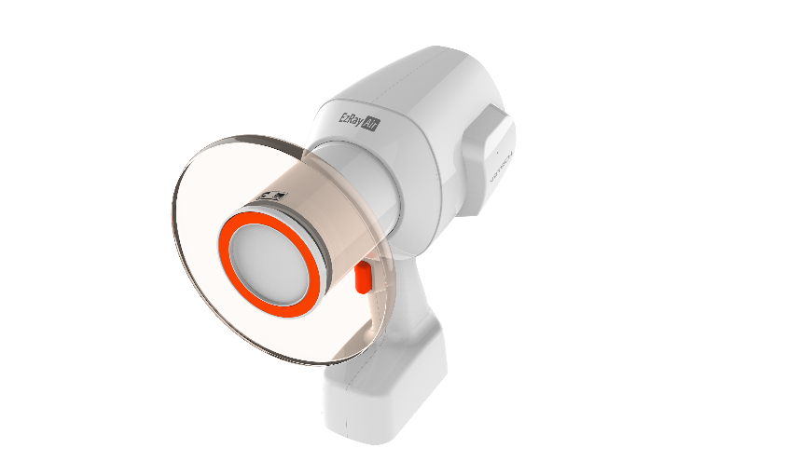
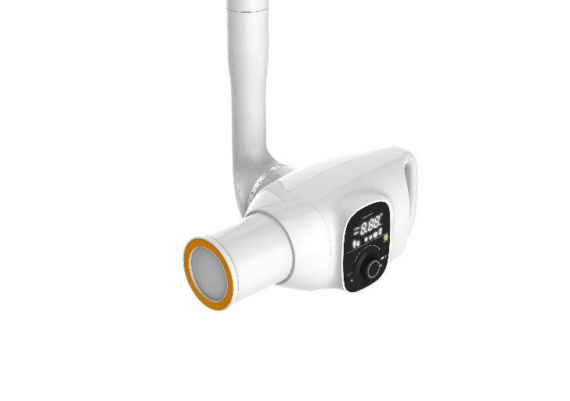
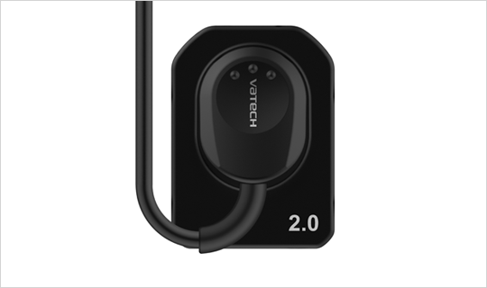
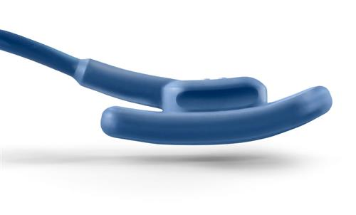
Diagnostica 2D
Piccole Attrezzature

Slide 3
Diagnostica 2D
“Le attività radiodiagnostiche possono essere svolte dall’odontoiatrin via complementare, quali attività di ausilio diretto per lo svolgimento di specifici interventi di carattere strumentale propri della disciplina. [art. 2 D.Lgs. n. 187/00].
Gli esami radiodiagnostici devono essere effettuati solamente da personale qualificato, opportunamente formato [art. 7 D.Lgs. n. 187/00]”
Avv. Fabrizio Ferri
AL PERSONALE ASO COMPETE LA FUNZIONE DI SUPPORTO PER LA PREPARAZIONE DEL PAZIENTE, SINO ALLO SCATTO.
SCATTO OVVIAMENTE ESCLUSO. Maurizio dr QUARANTA

Slide 4
Diagnostica 2D
Informazioni per la pre-installazione in studio
L’odontoiatra deve incaricare un esperto qualificato della sorveglianza fisica e del controllo di qualità (art.77, D. Lgs. 230/1995).
La nomina deve essere comunicata all’Ispettorato provinciale del lavoro competente per territorio, allegando la dichiarazione di accettazione dell’incarico. È sufficiente avvalersi di un esperto qualificato con abilitazione di primo grado, purché iscritto all’elenco nominativo istituito presso l’Ispettorato medico centrale del lavoro. Prima dell’inizio dell’attività, egli provvederà alla prima verifica ed al primo controllo di qualità (prova di accettazione e di collaudo,V.Avanti, par. II n.3) (D.Lgs. 230/95, D.Lgs. 241/00, D.Lgs. 257/01, D.Lgs. 187/00).
B. Ottenuta la relazione scritta iniziale dall’EQ con specifica valutazione di radioprotezione, il benestare sui progetti di installazione del radiografico e l’esito della prima verifica, il titolare dello studio dovrà adempiere alle indicazioni del perito di radioprotezione di fiducia dello studio incluso il fatto di assicurarsi che siano indicate, mediante appositi contrassegni, le sorgenti di radiazioni ionizzanti.
C. Comunicazione preventiva di pratica: è fatto obbligo al detentore dell’apparecchio di comunicarlo almeno 30 giorni prima dell’installazione alla Azienda USL competente per territorio, indicando:
  • tipo di apparecchiatura posseduta;
  • finalità della detenzione (in tal caso: all’attività radiodiagnostica complementare all’esercizio clinico dell’odontoiatria).
Vanno allegate sia la relazione dell’EQ di cui sopra, oltre alle ulteriori certificazioni richieste, in particolare sul possesso dei titoli professionali nonché sull’idoneità dell’impianto elettrico.
D. È necessario inoltre adempiere ai seguenti oneri contributivi ed assicurativi:
  • tassa di concessione regionale: in misura variabile da Regione a Regione (DLgs n. 230/1991);
  • premio assicurativo INAIL: presentare apposita denuncia all’INAIL entro 30 giorni dall’inizio dell’uso degli apparecchi (art.2 DPR n.1055/1960), al fine di assicurarne la copertura assicurativa obbligatoria (art.5 Legge n.93/1958).
* Poiché l’attività radiodiagnostica propria dell’odontoiatra consente di classificare i dipendenti come lavoratori non esposti, solitamente l’odontoiatra è dispensato dalla sorveglianza medica e dosimetrica sui dipendenti, la cui dose ricevuta può essere valutata sulle risultanze della sorveglianza ambientale.

Slide 5
Diagnostica 2D
INFORMAZIONI SULLA FASE DELL’INSTALLAZIONE
Il nuovo Testo Unico sulla sicurezza 81/2008, fra le tante novità ha introdotto le così denominate “attrezzature di lavoro” che in ambito sanitario ed odontoiatrico sono tutti i DISPOSITIVI MEDICI
Indica come obbligo la marcatura CE (marcatura che attesta la sicurezza del prodotto) e richiama l’attenzione sul concetto di “corretta installazione”, aspetto richiamato anche dalla Direttiva 93/42 CEE. L’obiettivo è quello di mantenere e garantire la sicurezza del dispositivo.
Questa azione assume quindi un ruolo primario, al fine di garantire la sicurezza e l’efficienza del dispositivo. Il montaggio deve seguire precise regole:
• Il montaggio deve essere eseguito esclusivamente da personale abilitato dal produttore.
• Il montaggio deve essere eseguito seguendo rigorosamente le disposizioni redatte dal produttore, elencate nel manuale d’uso e suggerite durante i corsi di perfezionamento tecnico.
• Dopo il montaggio del dispositivo, il tecnico autorizzato deve provvedere ad una spiegazione dettagliata del suo uso agli utilizzatori e deve essere rilasciata tutta la documentazione informativa, tecnica e didattica, da conservare nel libro macchina dell’apparecchiatura stessa.
• Il montaggio deve essere formalizzato, con la consegna dell’apposito verbale installazione, debitamente compilato e sottoscritto da entrambe le parti.

Slide 6
Diagnostica 2D
Informazione sugli Adempimenti post installazione
1. Eseguire costantemente la verifica periodica dell’efficacia dei dispositivi e delle tecniche di radioprotezione, tramite controllo svolto dall’EQ, con cadenza almeno biennale. Per ciascuna verifica eseguita, verrà redatto apposito verbale di controllo.
2. La relativa documentazione, tenuta a cura dell’esperto qualificato incaricato per conto dell’odontoiatra, deve essere conservata per almeno 5 anni dalla data di compilazione, limitatamente ai verbali di verifica periodica, con le valutazioni delle zone sorvegliate e della dose ricevuta dai lavoratori (non esposti) in essi contenute. (ulteriore termine: sino a 5 anni dalla cessazione dall’attività radiodiagnostica per la relazione relativa all’entità di rischio e all’esame preventivo dei progetti - relazione iniziale - e delle eventuali modifiche di installazione).
3. Il controllo di qualità per opera dell’Esperto Qualificato se trattasi di professionista abilitato prima del luglio 2000, oppure dell’Esperto in Fisica Medica, a seguito di specifico incarico scritto del titolare dello studio, costituisce un’ulteriore verifica della funzionalità degli apparecchi radiogeni che si aggiunge alla sorveglianza fisica, con cadenza annuale (circolare Min. Salute n° DPU U07/3.1.5 la/1206 del 01/07/02). Le prove idonee a verificare le prestazioni funzionali di un’apparecchiatura sono classificate in tre tipologie:
• prova di accettazione e di collaudo: dopo l’apporto di importanti modifiche;
• prova di verifica o di stato: per verificare il livello di funzionamento dell’apparecchiatura in rapporto alla funzione che deve svolgere (apparecchi in uso);
• prova di mantenimento o di costanza: per verificare periodicamente il corretto funzionamento, attraverso singoli test (controlli periodici).
4. L’odontoiatra deve predisporre per ogni gruppo di apparecchiature omogenee un registro, cd. “manuale di qualità”, nel quale dovranno essere riportati:
• i protocolli di verifica;
• i risultati delle prove di collaudo e di quelle periodiche, con le relative conclusioni;
• i giudizi sulla qualità tecnica delle prestazioni diagnostiche, sottoscritti da parte dell’odontoiatra stesso, in qualità di responsabile delle apparecchiature abilitato a svolgere direttamente l’indagine clinica (DM sanità 14 febbraio 1997, art.2, comma2).
Tale registro, deve essere custodito per almeno 5 anni dalla data dell’ultima registrazione.

Slide 7
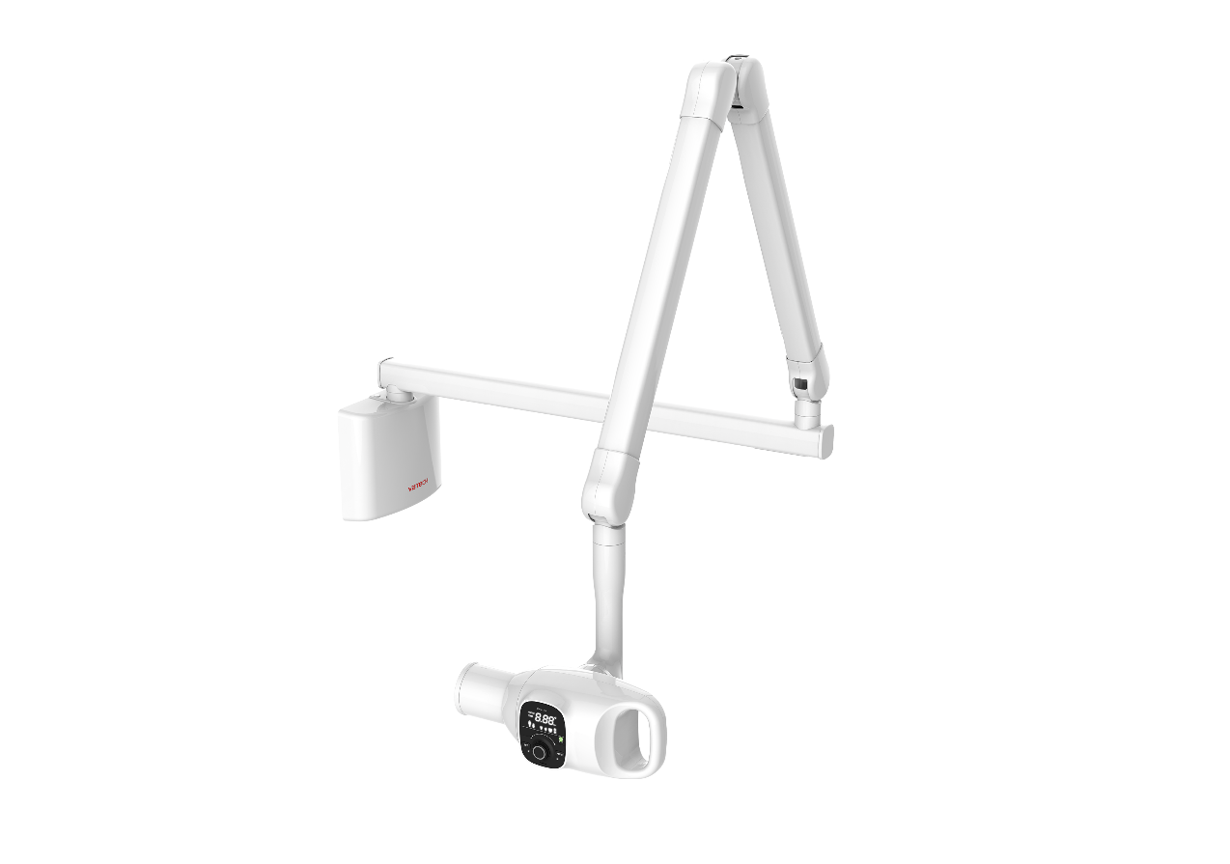
Diagnostica 2D
Radiografico endorale
La Radiografia Endorale è un esame mirato a un singolo dente o a pochi denti (2-3 massimo) e offre un dettaglio
particolareggiato in una zona specifica. della bocca. Questi prodotti sono utilizzati da anni, ma grazie all’avvento
dei sensori intraorali, ora possono sfruttare appieno la logica digitale.

Slide 8
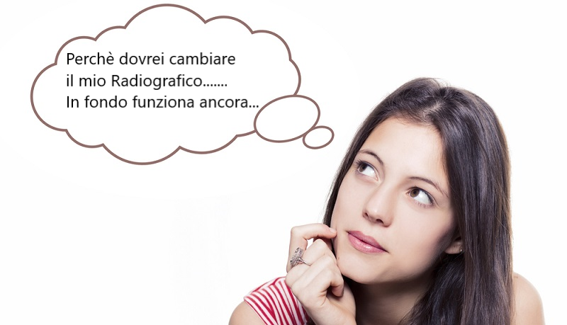
Diagnostica 2D
Cosa significa DIAGNOSTICA 2D

Slide 9
Diagnostica 2D
Quali sono le domande che mi devo porre in uno studio per pensare di poter effettuare della buona diagnostica 2d con efficienza ed efficacia
1 – Da quanti anni ha installato il radiografico in studio?
2 – Il braccio del suo radiografico è stabile o lo deve far spesso regolare dal tecnico (la testa si sposta dopo averla posizionata)?
3 – La testa del radiografico perde olio?
4 – La centralina le permette di impostare i tempi desiderati con i fosfori o i sistemi digitali o deve sempre schiarire o scurire le immagini dopo averle acquisite?
5 – La centralina del radiografico dopo aver eseguito lo scatto, segnala la dose in DAP?
6 – E’ soddisfatto della qualità delle immagini acquisite o vorrebbe ulteriormente migliorarle?

Slide 10
Diagnostica 2D
Kv
70
65
Raggio Duro
Utile
Il 90% dei radiografici presenti sul mercato hanno un tubo radiogeno a corrente alternata 50-60 Hz.
La maggior parte di questi radiografici hanno un Kv che non supera i 60.
Il tempo di esposizione si allunga, in quanto abbiamo una fase di raggio molle al 50 % dell’esposizione.
60
50
Raggio Molle
Assorbito
0
Tempo

Slide 11
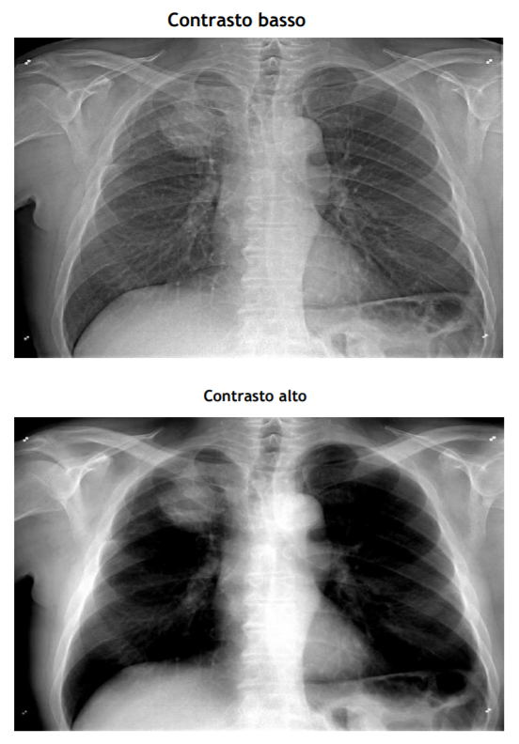
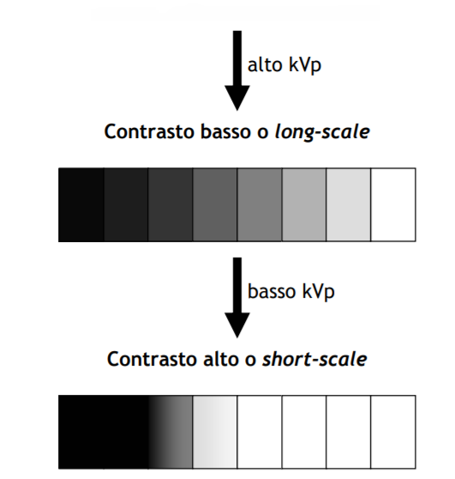
Diagnostica 2D
Il kVp (che controlla la qualità del fascio) è il principale fattore di controllo del contrasto radiografico; maggiore kVp risulta in un contrasto più basso (long scale) e generalmente in un aumento di dettagli

Slide 12
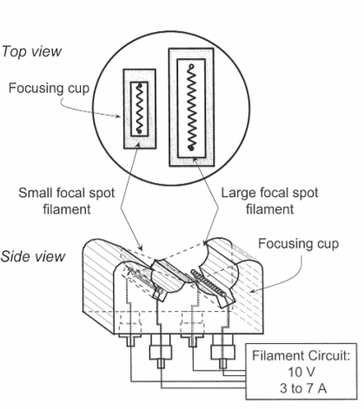
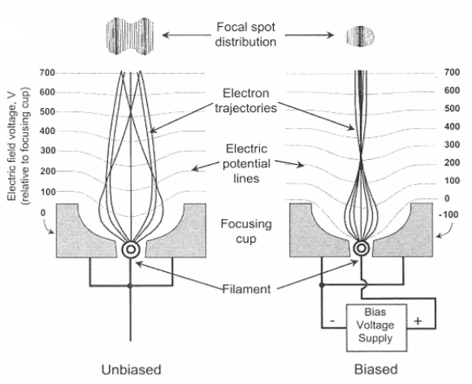
Diagnostica 2D
Filamento più grande: macchia focale più larga, dispersione di calore su un’area più ampia, maggiore quantità di raggi .
Filamento piccolo: macchia focale più piccola per ottenere immagini dettagliate
riducendo lo spread del fascio si producono macchie focali più piccole

Slide 13

Diagnostica 2D
Il tubo radiogeno deve avere una forma compatta ed ergonomica
Il timer dei tempi e dei valori deve essere facilmente utilizzabile sulla centralina piuttosto che direttamente integrato sulla testata, per semplificare le operazioni di settaggio.
Il peso della Tubo va da un minimo di 2,4 Kg ad un massimo di 7/8 kg. E’ evidente che menopesa il generatore e meglio è, perché il peso del generatore limita i problemi di posizionamento in caso di Status endorali e immagini intraoperatorie.

Slide 14
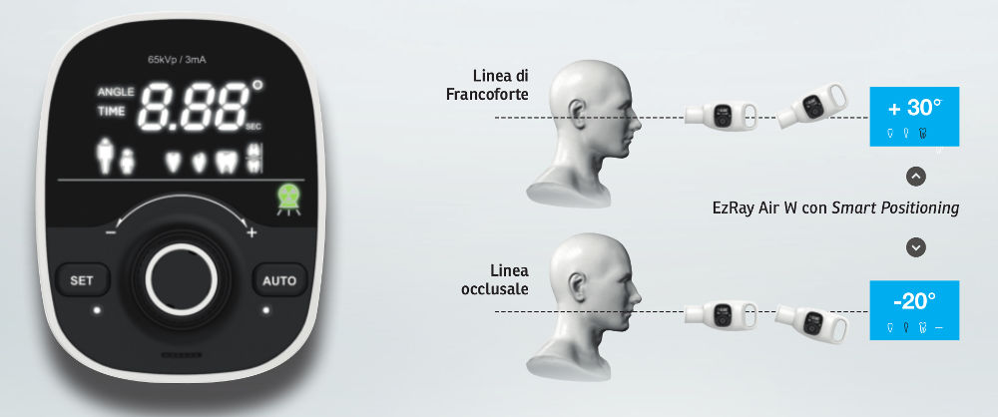
Diagnostica 2D
Il generatore può essere Dotato di cono lungo (tecnica parallela) o di cono corto (tecnica bisettrice)
La centralina è auspicabile sia dotata di auto settaggio dei valori di esposizione e della tecnica e dei tempi di esposizione in base al tipo di paziente ed in base all’elemento da radiografare.
Minori settaggi da impostare, minor tempo di esecuzione delle immagini rx.

Slide 15

Diagnostica 2D

Slide 16
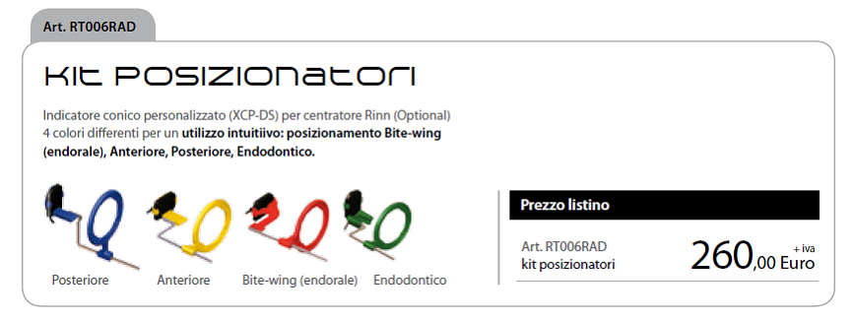
Diagnostica 2D

Slide 17
Diagnostica 2D
Far togliere al paziente orecchini e collane
Far indossare al paziente il grembiule piombato con collarino.
Posizionare nel cavo orale del paziente il centratore con la lastrina analogica, piuttosto che ai fosfori o l’rvg
Avvicinare il tubo radiogeno a sfioro sulla zona del viso del paziente da irrdiare, usando come guida per la tecnica parallela l’asta d/centratore
4. Chiedere al paziente di tenere con i denti il morso del centratore
5. Chiedere al paziente, possibilmente, di Chiudere le labbra, di Tenere la lingua abbassata e di Chiudere gli occhi
6. Chiedere al paziente di rimanere fermo fino al termine della radiografia.
7. Uscire dalla porta dello studio operativo ed attendere che l’operatore azioni il pulsante di scatto
8. Rimuovere la pellicola analogica, ai fosfori o l’rvg dal cavo orale del paziente, sviluppare la lastrina analogica o processare il dato a pc se la radiologia è stata ottenuta con il sistema digitale

Slide 18
Diagnostica 2D
Sensori RVG

Slide 19
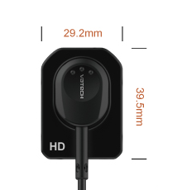
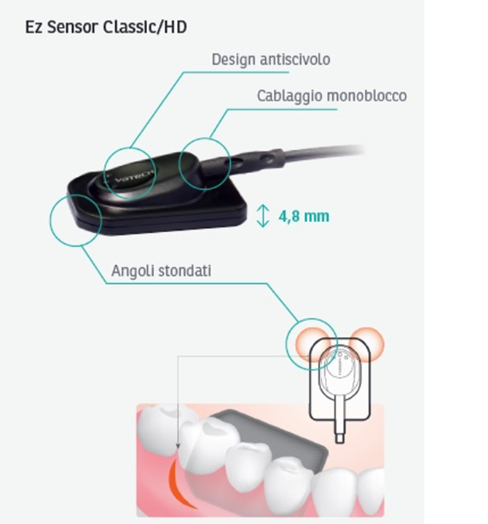
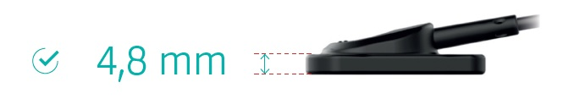
Diagnostica 2D

Slide 20
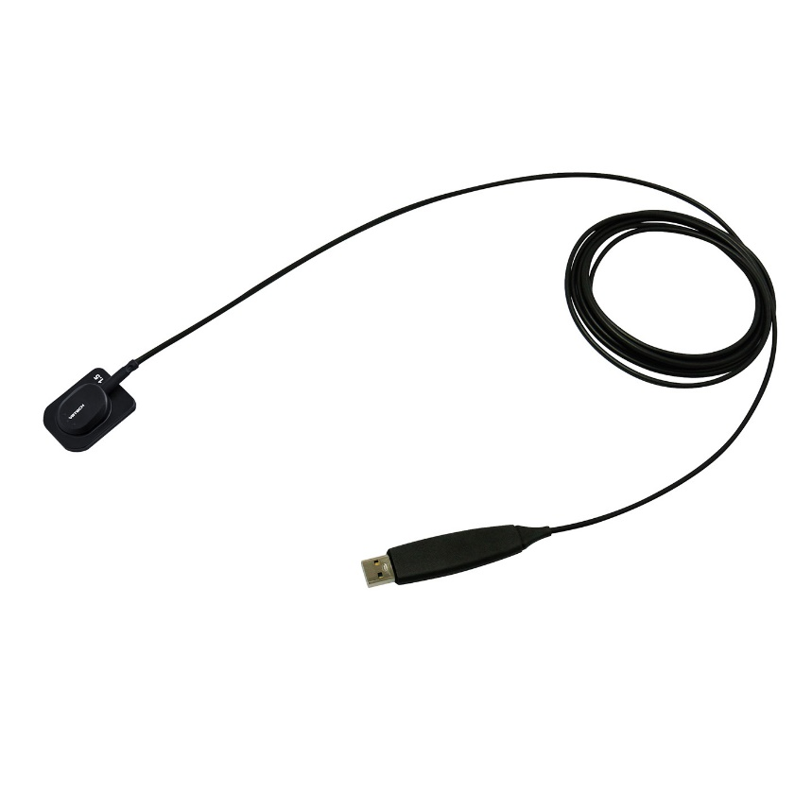
Diagnostica 2D
Usb 2.0 ma ora anche 3.0 per velocizzare al massimo il trasferimento delle immagini e consentire la perfetta interscambiabilità tra una postazione operativa e l’altra.

Slide 21
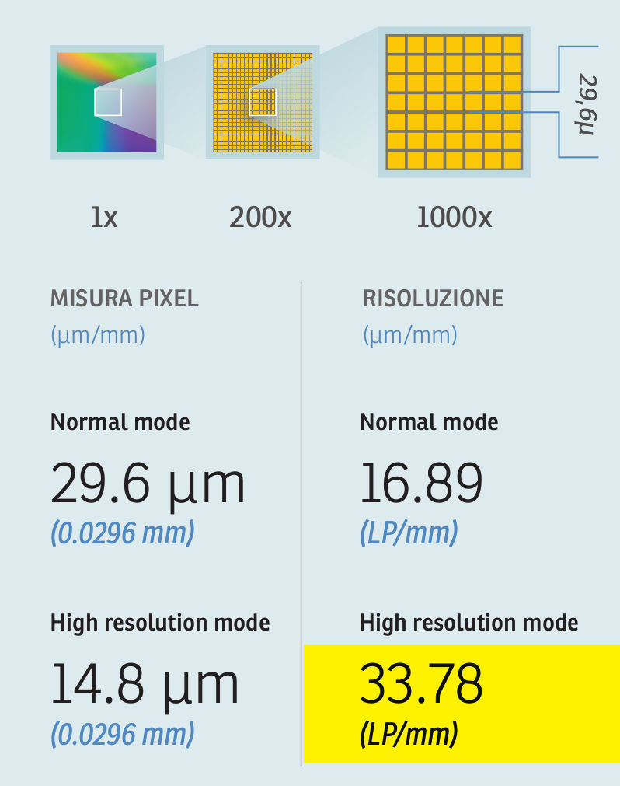
Diagnostica 2D
La risoluzione dei sensori a filo.
Dalle 17 coppie per linea mm
alle quasi 34 coppie per linea mm.

Slide 22
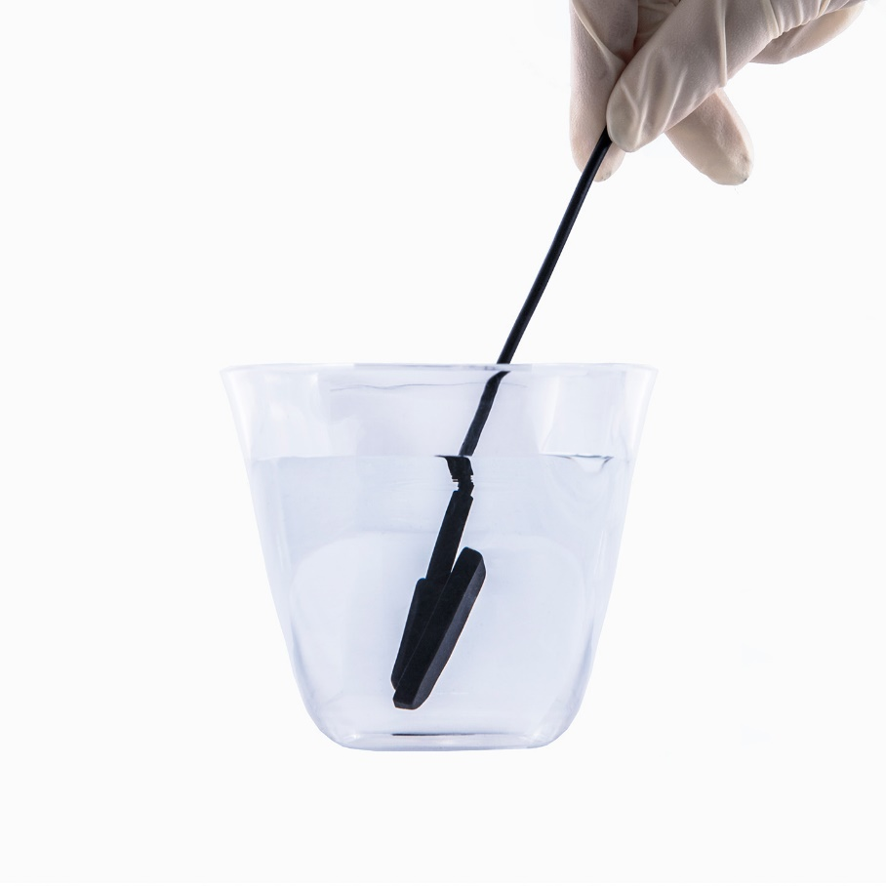
Diagnostica 2D
ATTENZIONE ALLA DISINFEZIONE DEL SENSORE.
Normalmente i sensori posso essere disinfettati a contatto
&
NON TUTTI I SENSORI sopportano una disinfezione per immersione nei liquidi e disinfezione della superficie del sensore

Slide 23

Diagnostica 2D
L’interfaccia dell’ RVG è il pc portatile o tower.
Non perdere mai i dischetti con i quali si caricano i programmi
Se esiste un servizio Help Desk, utilizzarlo per la scolarizzazione.

Slide 24
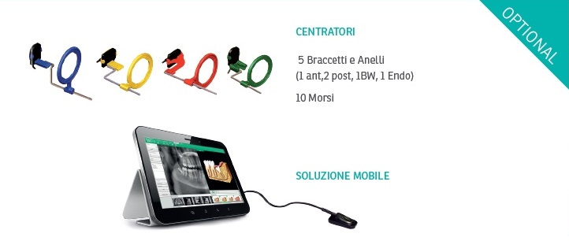
Diagnostica 2D
Optional ma fondamentali sono i kit con i centratori (il più famoso che sentirete è quello di RINN)
Alternativamente
All’utilizzo (non molto elegante, né pratico) del dito del paziente.

Slide 25
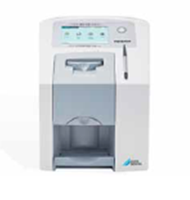
Diagnostica 2D
I sistemi ai fosfori

Slide 26
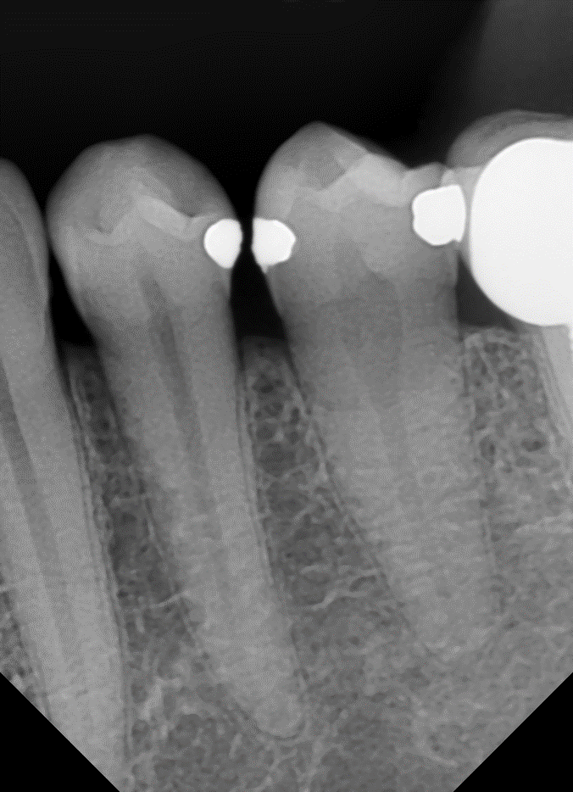
Diagnostica 2D

Slide 27
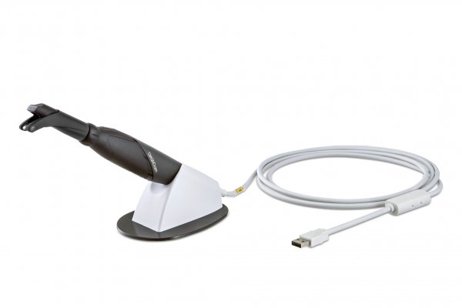
Diagnostica 2D
DIAGNOCAM
DIAGNOcam è un dispositivo compatto e mobile per il rilevamento della carie. Utilizza la tecnologia DIFOTI (transilluminazione con fibra ottica digitale) per illuminare il dente ed aiuta a formulare diagnosi di lesioni cariose occlusali, prossimali e del bordo dentale e a rintracciare eventuali carie, senza esporre il paziente (bambini o donne in gravidanza, per esempio) ai raggi X

Slide 28
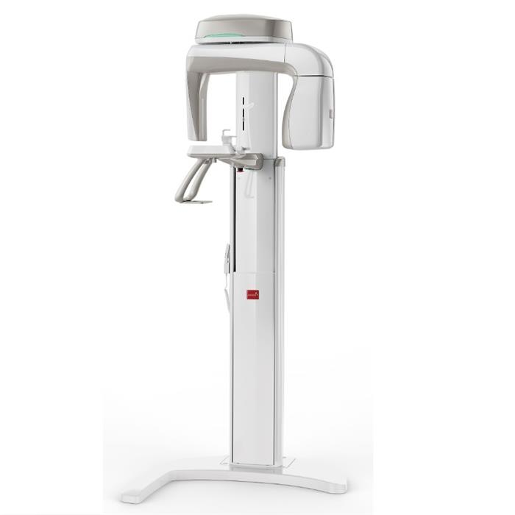
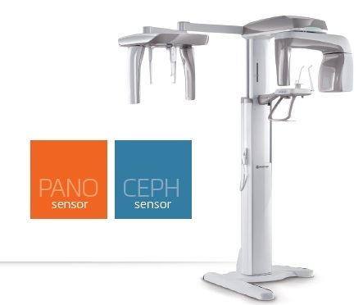
Diagnostica 2D
Grandi Attrezzature

Slide 29
Diagnostica 2D
IL PANORAMICO DIGITALE
La Panoramica permette una visione globale delle arcate dentali e delle strutture ossee adiacenti ed eè entrato a far parte degli esami di base di ogni trattamento dentale.
Tale esame puo essere sviluppato con ortopantomografi 2 D che oggi permettomo di effettuare un esame diagnostico, dal punto di vista della radioprotezione con una dose efficace al paziente e di soli 4,2μSV di poco superiore ad una endorale digitale che da 3μSv.
La panoramica digitale è oramai un esame dal bassissimo dosaggio e dall’elevatissimo contenuto diagnostico.
I moderni ortopantomografi, oltre alla normale acquisizione panoramica delle arcate dentali, sono dotati di funzioni specifiche che ci permettono di andare ad analizzare proiezioni settoriali ortogonali della zona d’interesse in maniera da avere una migliore visualizzazione del parodonto.
La Teleradiografia consente una visione laterale o postero-anteriore del cranio ed e l’esame solitamente richiesto in previsione di cure ortodontiche. Tali applicazioni sono presenti, sia sui sistemi 2 D che 3D.

Slide 30
Diagnostica 3D La Tomografia Volumetrica
La Tomografia Volumetrica Computerizzata (TAC) permette la ricostruzione in tre dimensioni di tutta l’area maxillo-facciale offrendo quindi immagini tridimensionali.
La Tomografia volumetrica si ottiene sempre un generatore a raggi X il quale, attraverso la rotazione dell’asse dei raggi-x genera sino a 720 immagini che, mediante un algoritmo di ricostruzione, viene trasformato in un volume 3D.
Il risultato è un cilindro di dati che permette di ottenere tagli di diverso spessore in qualsiasi direzione. In base al modello prescelto, la dimensione di questo volume 3D è variabile. Questo esame si può ottenere utilizzando sistemi Tomografici 3 D piuttosto che con CBCT, DISPOSITIVO 3D che utilizza una tecnica CONE BEAM con i diversi FOV (Field Of View) dal 5x5 per appr ofondimenti settoriali, via via attraverso formati quali il FOV 8x5 , FOV 8x8 9x8 12x10 15X15

Slide 31
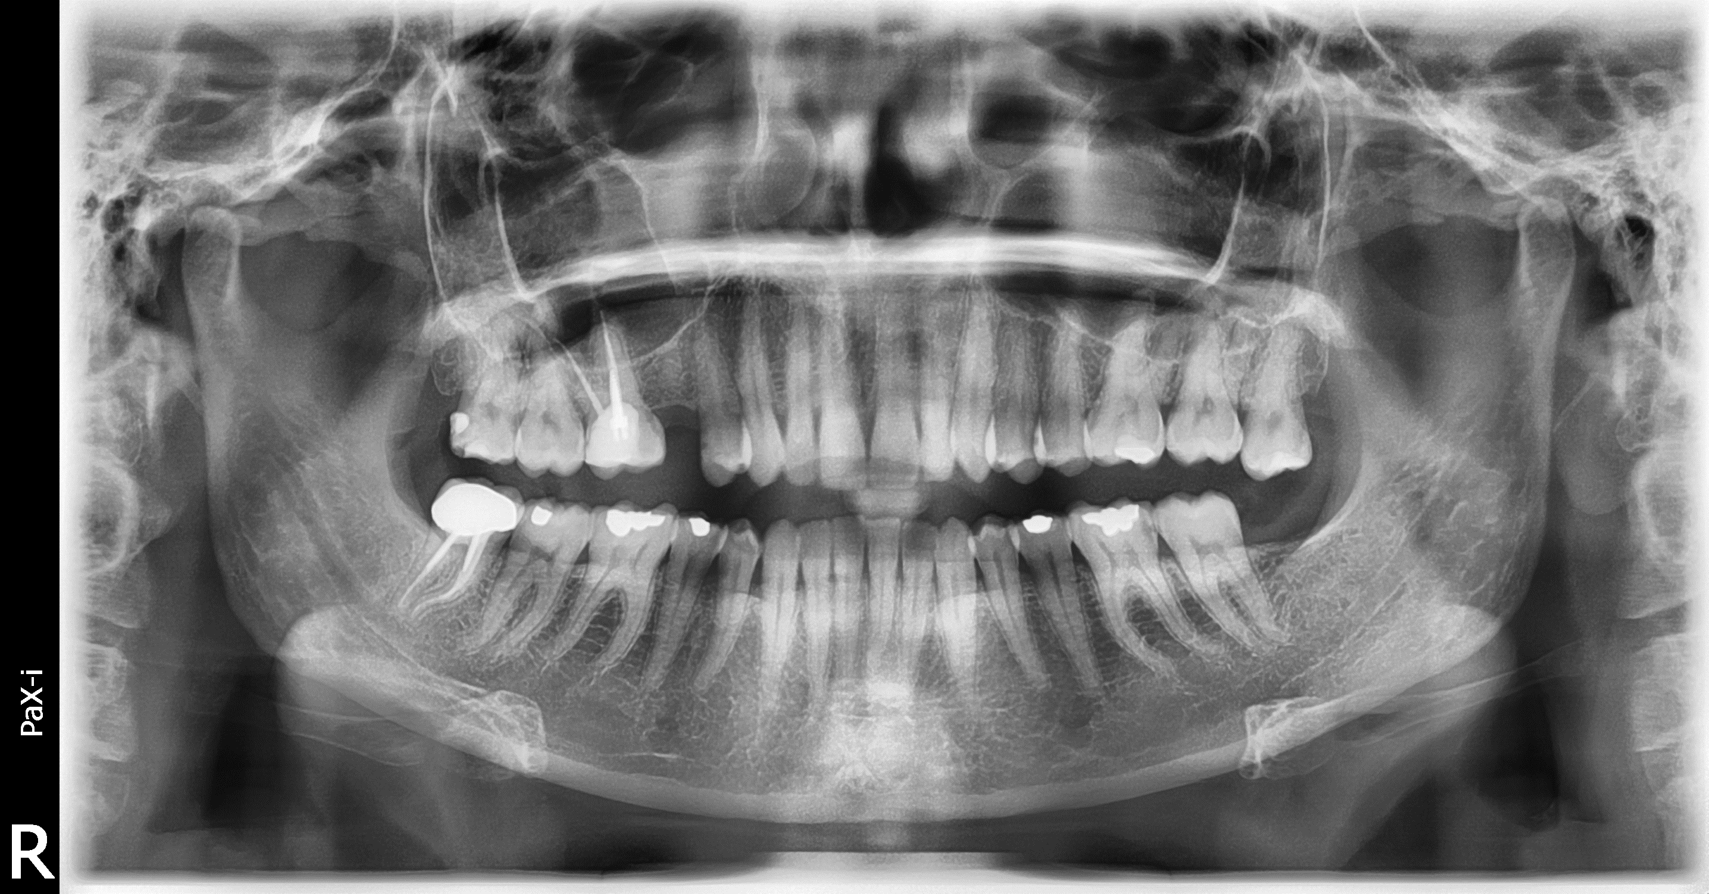
Diagnostica 2D
Tecnica

Slide 32
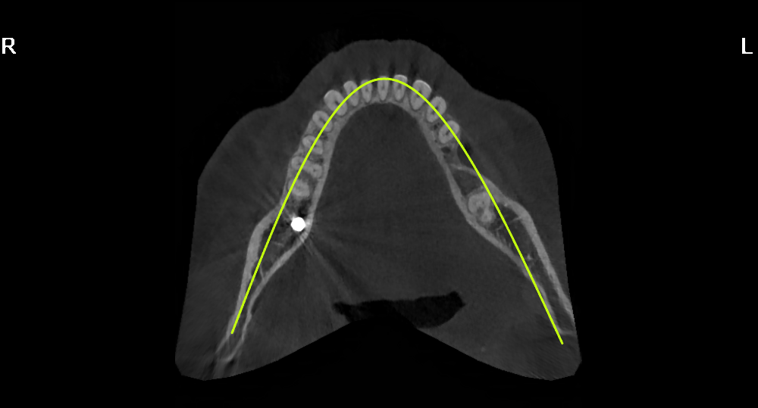
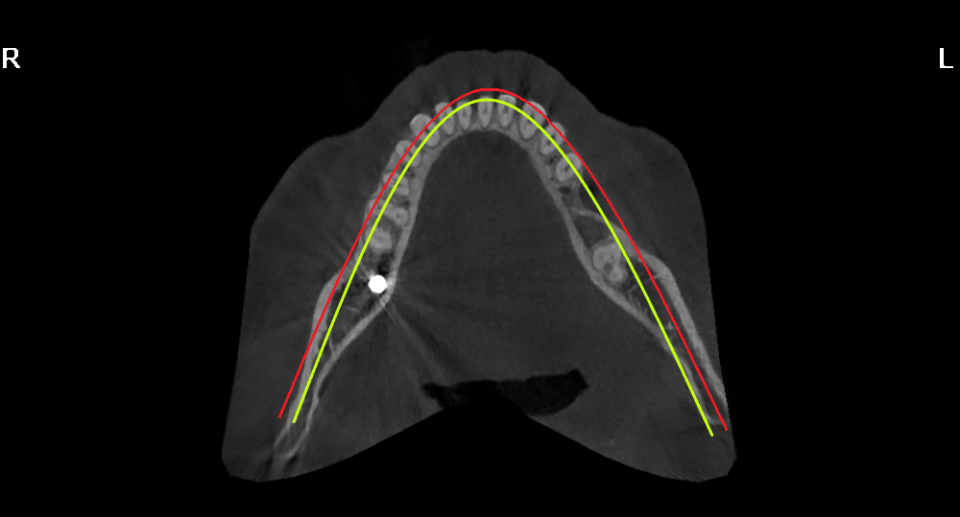
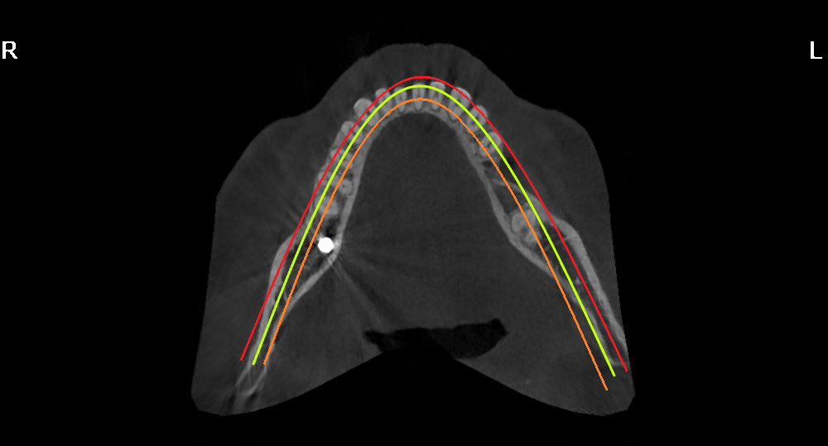
Diagnostica 2D
Il panoramico, descrive una curva ellittica intorno al cranio del paziente, trasformando un immagine curvilinea in un immagine piatta = Panoramica.
Durante l’acquisizione segue un solco focale, che a seconda del tipo di dentizione mette a fuoco gli elementi dentali e le strutture ossee acquisite

Slide 33
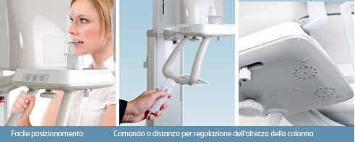
Diagnostica 2D
Posizionamento frontale del paziente,di fianco oppure – sicuramente meglio – di fronte all’operatore «face to face», per un più agevole posizionamento del paziente e per evitare ogni possibile forma di claustrofobia del paziente.
La macchina ruota attorno al capo del paziente che deve sempre essere sotto controllo con centralina e tubo radiogeno.
Spiegare al paziente gli step da seguire, in modo che non si muova e non si senta abbandonato.
Durante l’acquisizione dell’immagine di solito l’apparecchio emette un non classico fischio, o a volte anche una musichetta selezionata dall’operatore, proprio per rilassare il paziente.

Slide 34
Diagnostica 2D
UNITA’ ROTANTE C/SENSORE A RAGGI x PANO
IMPUGNATURA
BARRA AURICOLARE
3 POSIZIONATORE NASALE
COLONNA STAZIONARIA O COL. TELESCOPICA
BASE AUTOPORTANTE
BARRA AURICOLARE
POSIZIONATORE NASALE
SUPPORTO TEMPIA
MENTONIERA
INTERRUTTORE ON/OFF
INTERRUTTORE SU/GIÙ COLONNA (OPZIONALE)
PULSANTE RAGGI LASER
INTERUTTORE DI EMERGENZA
IMPUGNATURA

Slide 35
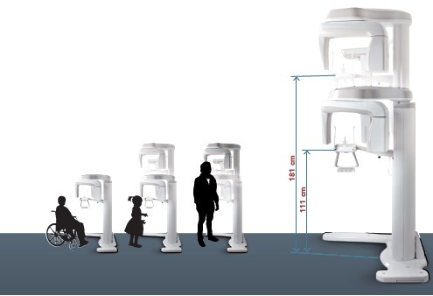
Diagnostica 2D
L’ Escursione della colonna, permette la acquisizione delle
Immagini dai bambini ai soggetti più alti.
Il panoramico di solito viene installato a Pavimento anche se sono ora disponibili versioni Installabili a muro, o con base autoportante.

Slide 36
Diagnostica 2D
Posizionamento del paziente Prima del posizionamento del paziente
1. Il paziente deve togliere tutti i gioielli e oggetti metallici eventualmente indossati, come orecchini, fermagli per capelli, occhiali, dentiere e apparecchi ortodontici. Questi oggetti possono causare ombre sulle immagini e impedire la diagnosi.
2. Si raccomanda di far indossare al paziente un grembiule in piombo per la protezione contro ogni eventuale dispersione di radiazioni.
3. Regolare l'altezza della colonna in base all'altezza del paziente usando il pulsante o l'interruttore su/giù (opzionale).
4. Inserire il supporto per il mento e il bite block standard nel vano mentoniera dell'unità.
5 Posizionare una copertura igienica sul bite block. La copertura igienica per il bite block è prevista solo monouso. Sostituire la copertura igienica per ciascun nuovo paziente.
rilassato. La spina cervicale deve essere in posizione diritta.
6. Disinfettare la mentoniera e il bite block usando una soluzione detergente a base alcolica e asciugare tutti i residui con un panno asciutto.

Slide 37
Diagnostica 2D
1. Regolare l'altezza della colonna usando il pulsante o l'interruttore su/giù della colonna (opzionale) finché il mento del paziente non si appoggia in modo confortevole sulla mentoniera.
2. Chiedere al paziente di:
Stare diritto
Tenere saldamente l'impugnatura
Appoggiare il torace leggermente contro l'apparecchiatura
Posizionare i piedi leggermente in avanti
Accertarsi che le spalle del paziente siano alla stessa altezza e che il collo sia rilassato. La spina cervicale deve essere in posizione diritta.
4. Indicare al paziente di mordere il bite block lungo le scanalature con gli incisivi superiori e inferiori (per
i pazienti edentuli, usare la mentoniera corretta).
5. Dire al paziente di:
Chiudere le labbra attorno al bite block
Tenere la lingua premuta contro il palato
Chiudere gli occhi
6. Chiedere al paziente di rimanere fermo fino al termine della scansione.

Slide 38
Diagnostica 2D
Per acquisire la migliore immagine possibile, chiedere al paziente di NON:
- Respirare o ingoiare saliva durante l'acquisizione dell'immagine
- Spostarsi durante l'acquisizione dell'immagine
Allineamento dei raggi laser
WARNING Fare attenzione a non proiettare i raggi laser direttamente negli occhi del paziente in quanto possono danneggiare gravemente la vista.
Raggio laser del piano sagittale medio: Posizionare il raggio laser del piano sagittale medio al centro del viso del paziente per impedire ingrandimenti sul lato sinistro o destro nell'immagine finale.
2. Raggio laser del piano di Francoforte: Posizionare la testa del paziente in modo che il piano di Francoforte sia
allineato con il raggio laser del piano di Francoforte. Il piano di Francoforte è il piano che unisce il punto i
infraorbitario al margine superiore del meato acustico esterno
.
3. Raggio laser canino: Chiedere al paziente di sorridere per posizionare correttamente il raggio laser canino al centro del canino del paziente.

Slide 40
Diagnostica 2D
INSERIMENTO SCHEDA NUOVO PAZIENTE
Inserire le informazioni richieste sul paziente.
Nome cognome anno di nascita e codice fiscale
Sono normalmente campi obbligatori.
Tutti gli altri campi sono opzionali, ma se ne consiglia la compilazione.
Fare clic su Add per salvare la scheda del paziente
RECUPERO SCHEDA PAZIENTE GIA INSERITO.
È possibile cercare all'interno del database dei pazienti in base al numero di cartella clinica, al nome o al cognome.
1. Nel riquadro Informazioni Paziente , fare doppio clic sul numero di codice piuttosto che su Cognome e nome del paziente e viene visualizzata la tastiera virtuale.

Slide 41
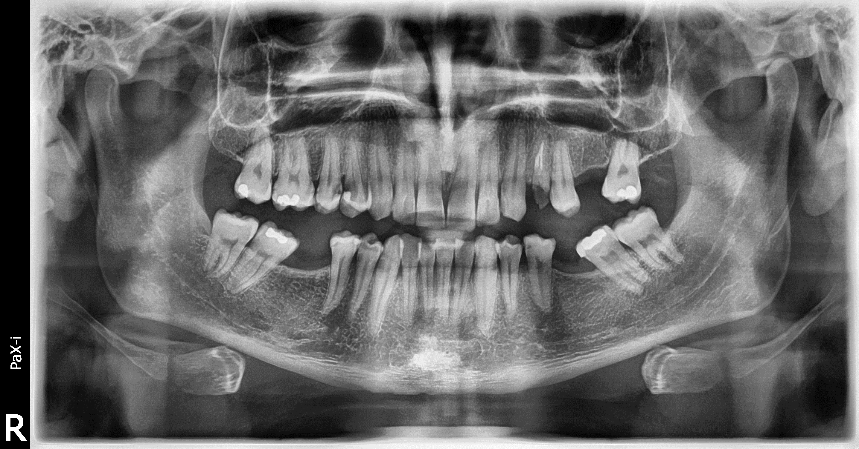
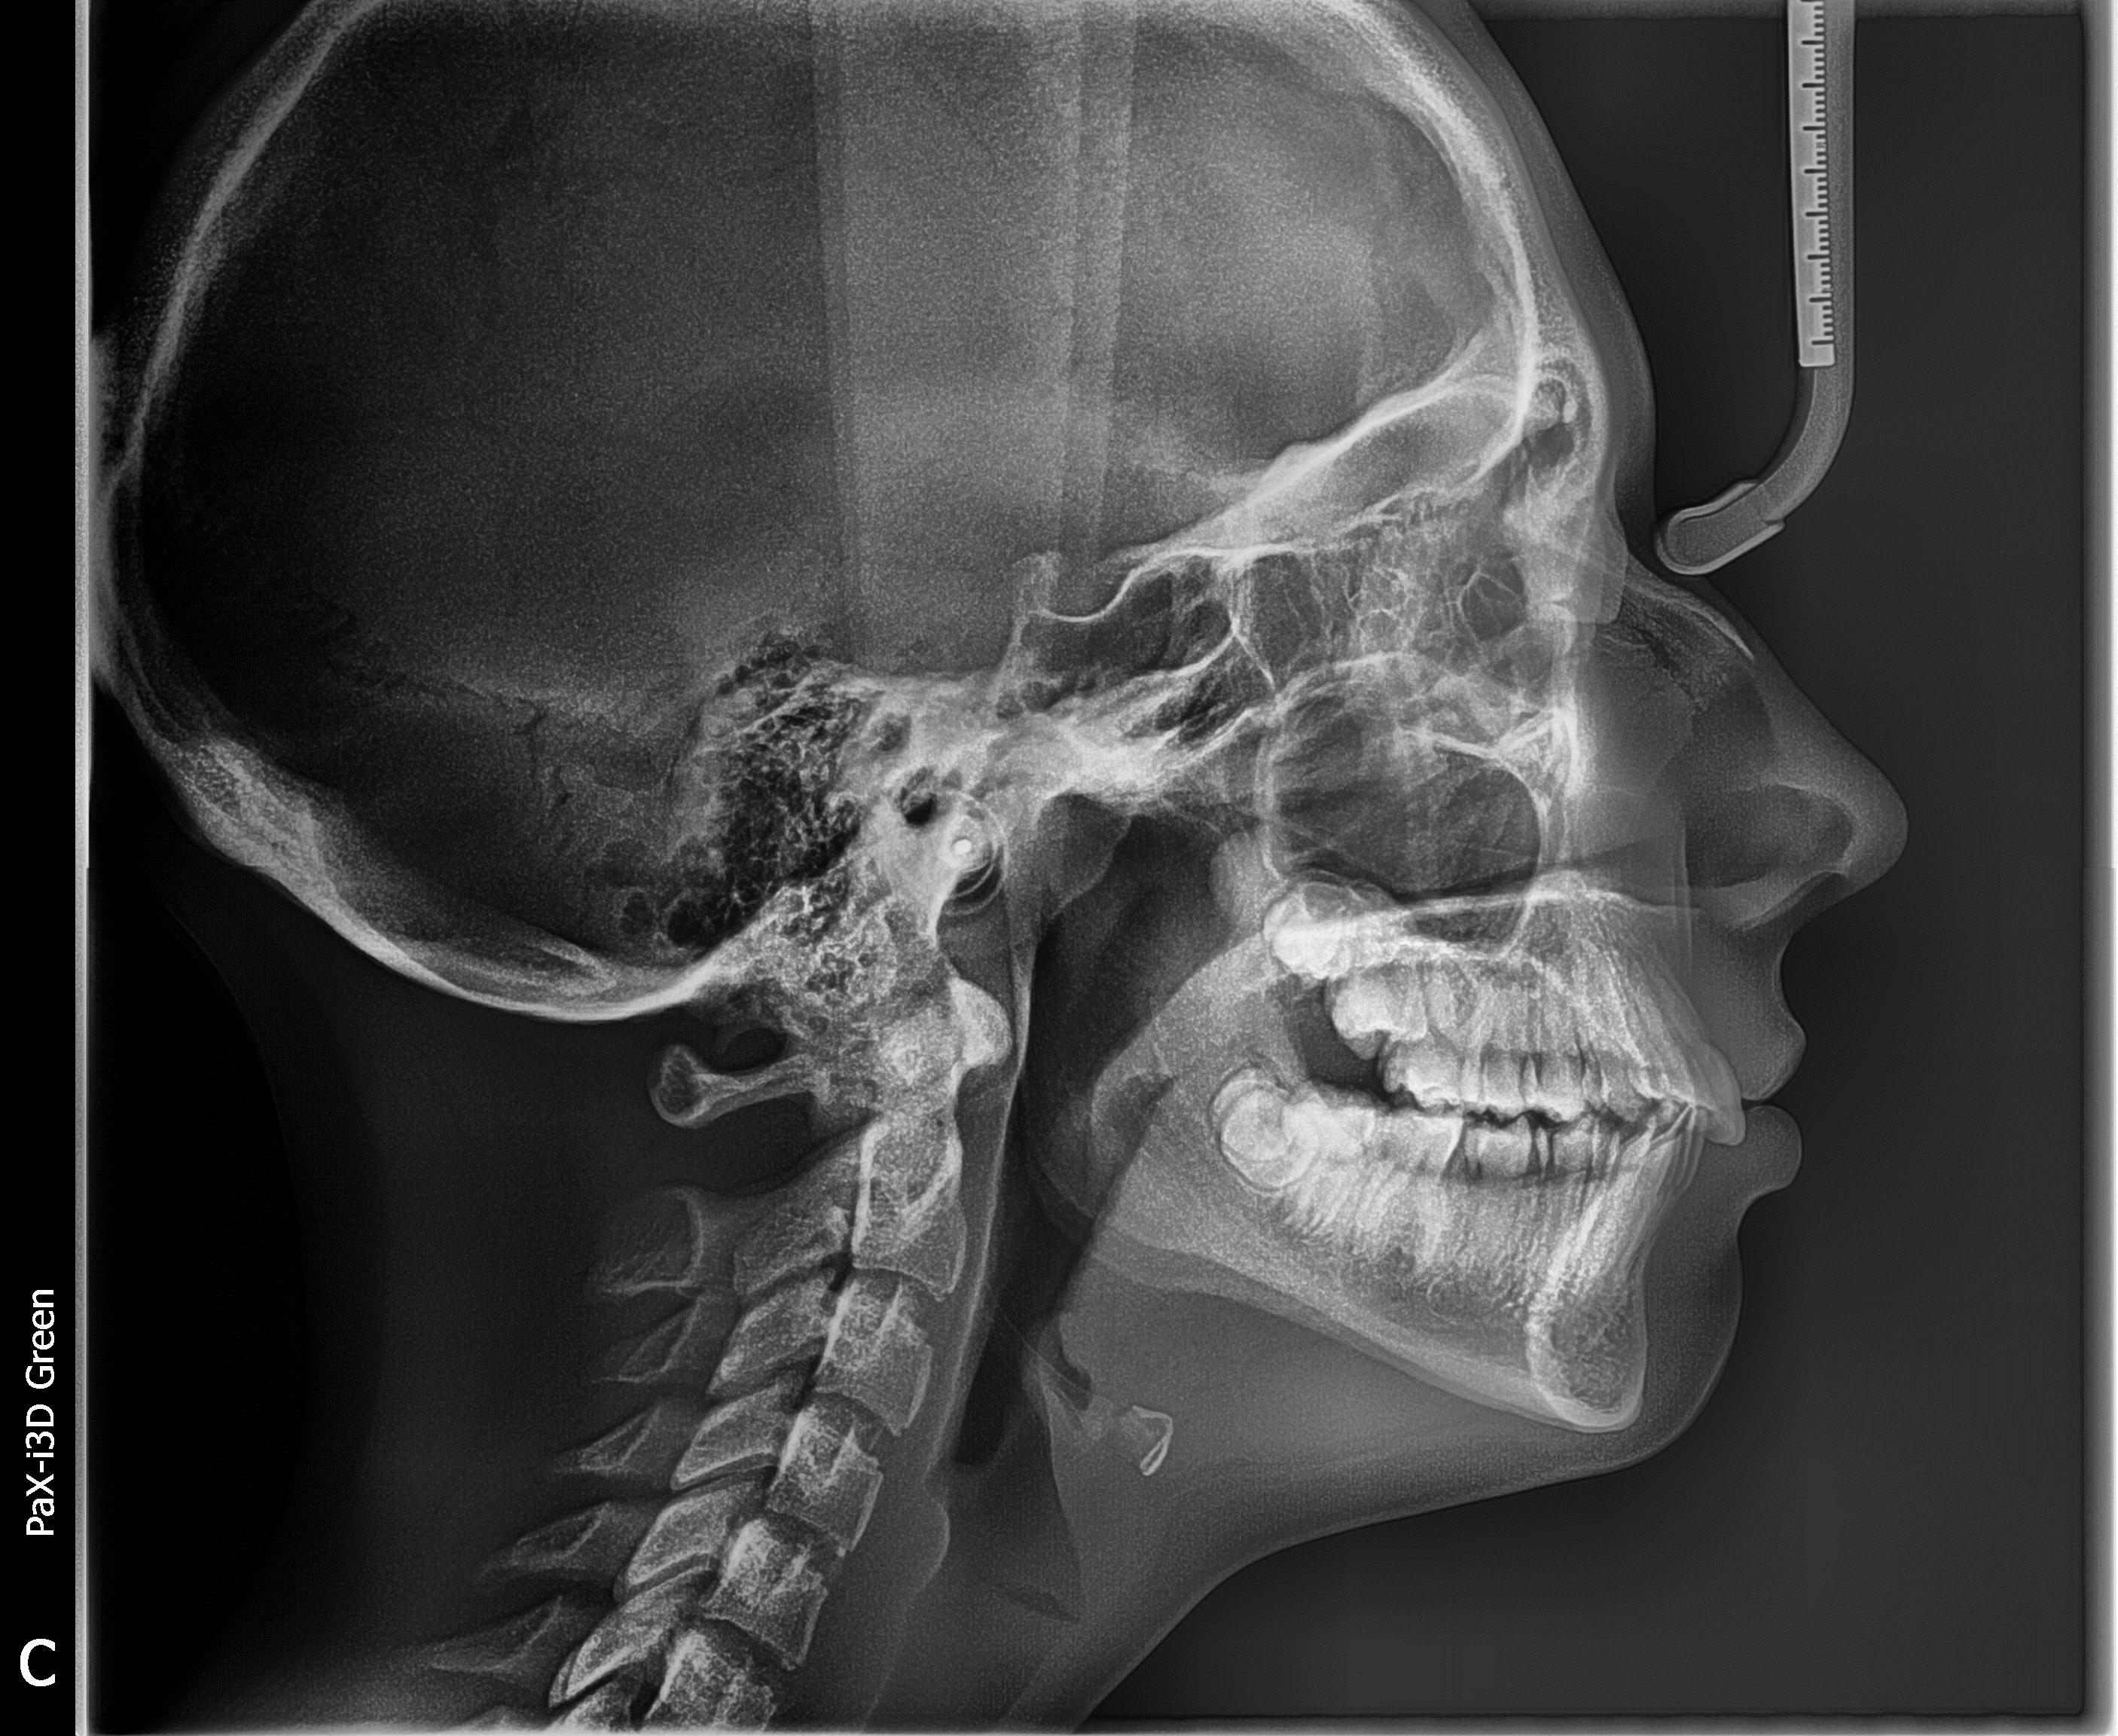
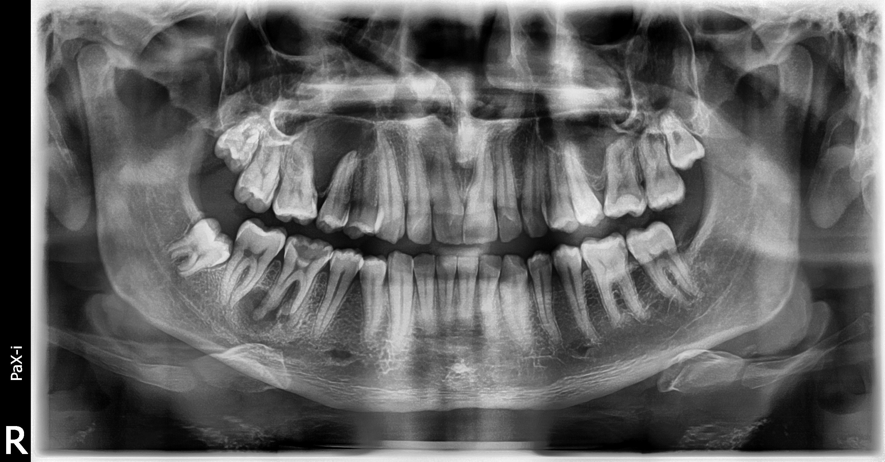
Diagnostica 2D

Slide 42
Diagnostica 3D
Perchè un panoramico dentale 3D?
Con lo sviluppo e l’evoluzione di nuove tecniche chirurgiche, implantari e ortodontiche, è nata l’esigenza
di disporre di esami radiologici piu sofisticati e in grado di visualizzare tridimensionalmente le strutture anatomiche.
L’attenzione si è quindi rivolta ad esami più complessi, che richiedono moderne attrezzature per la radiologia dentale
(TC ConeBeam), le quali permettono di acquisire non più solo immagini bidimensionali, ma anche tridimensionali,
riducendo in modo drastico l’emissione dei raggi x.
Queste nuove tecnologie forniscono importanti dati che l’odontoiatra può utilizzare per progettare e pianificare ogni fase del trattamento da eseguire.
L’imaging 3D offre una rappresentazione reale dell’anatomia del paziente, osservabile da qualsiasi direzione. Tutti i sistemi di imaging 3D sono sistemi di tomografia computerizzata (TC) che utilizzano gli algoritmi informatici per tradurre in visualizzazioni tridimensionali una sequenza di tomografie: “strati” bidimensionali della struttura di cui si intende elaborare l’immagine. L’utilizzo dei sistemi 3D, per pianificazione e diagnosi, e applicabile in diverse branche dentali.

